Slide 1
Đề Tài
Quản Lý Học Vụ
Thành viên nhóm :
Nguyễn Trường Khoa Nguyên – 17520827
Bùi Đăng Huy – 17520563
Phạm Huỳnh Tấn Đạt - 17520338
http://www.free-powerpoint-templates-design.com

Slide 2
Mục Lục
01
Phát Biểu Bài Toán
02
Sơ Đồ Use-Case
03
Phân Tích
04
Thiết Kế Cơ Sở Dữ Liệu
05
Thiết Kế Hệ Thống
06
Thiết Kế Giao Diện

Slide 3
Phát Biểu Bài Toán

Slide 4


Phát Biểu Bài Toán-Nhu cầu thực tế
1.Nhu cầu thực tế
-Hiện nay ở các trường trung học việc quản lý điểm số vẫn còn thủ công, khiến cho việc nhập điểm khá khó khan, đồng thời học sinh cũng khó biết về tình hình học tập của bản thân. Vì lẽ đó, nhóm chúng em đã xây dựng phần mềm quản lý học vụ với mong muốn giúp cho giáo viên cũng như học sinh dễ dàng hơn trong việc quản lý học vụ.

Slide 5
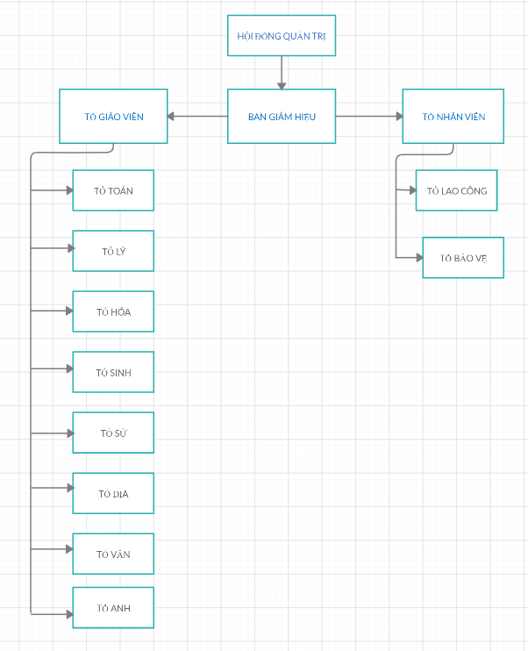
Phát Biểu Bài Toán-Hiện trạng dơn vị cần xây dựng
2.Hiện trạng đơn vị cần xây dựng
2.1 Cơ cấu tổ chức
2.2 Hiện trạng tin học
--Tất cả giáo viên thành thạo tin học văn phòng, có kiến thức cơ bản về công nghệ.
- Không có phần mềm quản lý.
-Cơ sở tin học ở mức trung bình.

Slide 6

Mô Hình UseCase

Slide 7

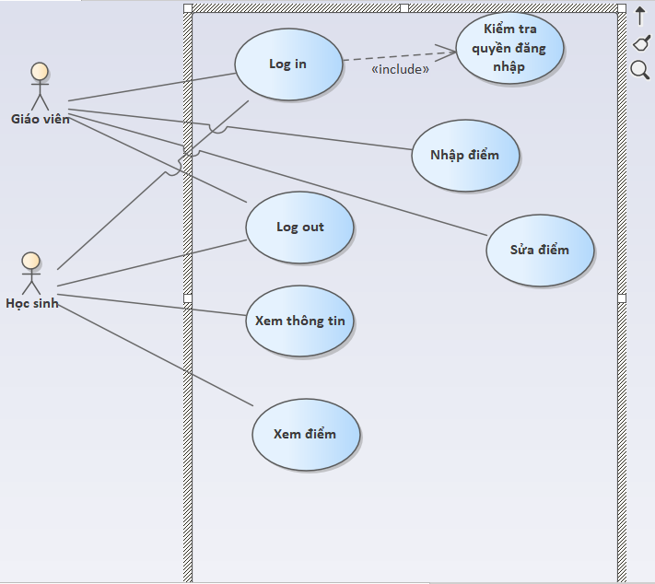
Sơ Đồ Use-Case

Slide 8
Danh sách các Actor
STT | Tên Actor | Ý Nghĩa/Ghi chú
1 | Giáo viên | Giáo viên có quyền xem thông tin và nhập điểm, cũng như sửa điềm của học sinh
2 | Học Sinh | Học sinh có quyền xem điểm và thông tin cá nhân

Slide 9
Danh sách các Use-Case
STT | Tên Use-Case | Ý Nghĩa/Ghi Chú
1 | Login | Đăng nhập vào hệ thống
2 | Logout | Đăng xuất hệ thống
3 | Xem thông tin học sinh | Xem thông tin về học sinh
4 | Xem điểm | Xem điểm của học sinh
5 | nhập điểm | Nhập điểm số các bài kiểm tra của học sinh
6 | sửa điểm | Sửa điểm số đã nhập
7 | kiểm tra quyền đăng nhập | Kiểm tra quyền đăng nhập và phân quyền

Slide 10
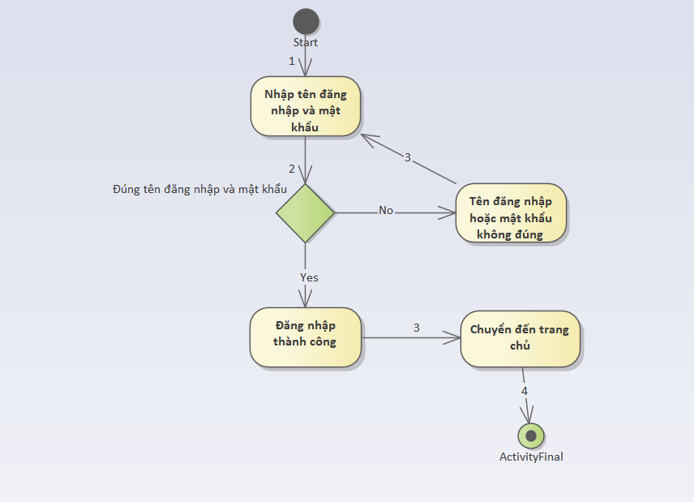
Đặc tả Use-Case – Đăng Nhập
Tóm Tắt
-Cho phép giáo viên và học sinh đăng nhập vào hệ thống và sử dụng các use case riêng.
Các yêu cầu đặc biệt
-Phải là giáo viên, nhân viên hoặc học sinh của trường mới được phép đăng nhập.
Trạng thái hệ thống khi bắt đầu thực hiện Use-case
-Phải có tên đăng nhập và mật khẩu được cấp bởi trường.
Trạng thái hệ thống sau khi thực hiện Use-case
-Nếu đăng nhập thất bại sẽ không chuyển đến trang chủ.
-Nếu đăng nhập thành công thì sẽ chuyển đến trang chủ tương ứng.

Slide 11
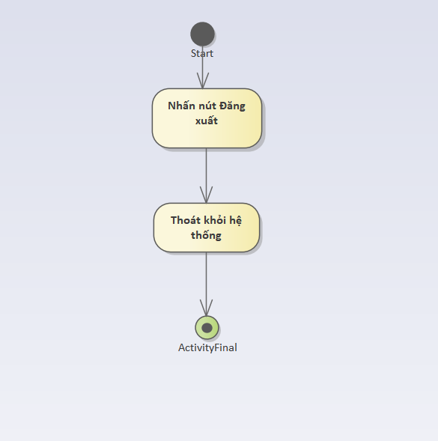
Đặc tả Use-Case – Đăng Xuất
Tóm Tắt
-Cho phép giáo viên và học sinh đăng xuất khỏi hệ thống..
Các yêu cầu đặc biệt
-Phải đăng nhập thành công.
Trạng thái hệ thống khi bắt đầu thực hiện Use-case
-Đang trong hệ thống.
Trạng thái hệ thống sau khi thực hiện Use-case
-Thoát khỏi hệ thống.

Slide 12
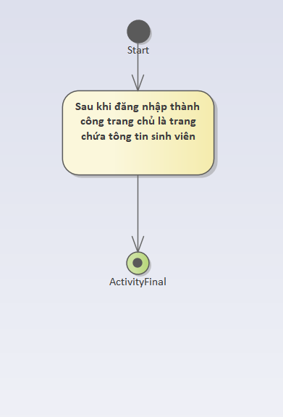
Đặc tả Use-Case – Xem Thông Tin Học Sinh
Tóm Tắt
-Cho phép người sử dụng xem các thông tin về học sinh.
Các yêu cầu đặc biệt
-Phải đăng nhập thành công.
Trạng thái hệ thống khi bắt đầu thực hiện Use-case
-Đăng nhập thành công vào hệ thống.
Trạng thái hệ thống sau khi thực hiện Use-case
-Hiện lên bảng thông tin về học sinh.

Slide 13
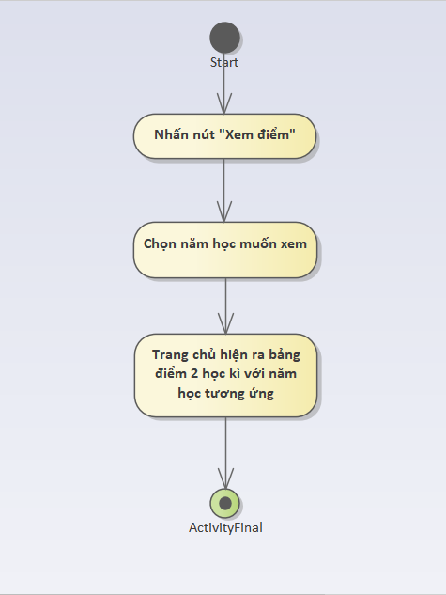
Đặc tả Use-Case – Xem Điểm
Tóm Tắt
-Cho phép người sử dụng xem điểm bài kiểm tra.
Các yêu cầu đặc biệt
-Phải đăng nhập thành công.
Trạng thái hệ thống khi bắt đầu thực hiện Use-case
-Đang ở trang thông tin học sinh.
Trạng thái hệ thống sau khi thực hiện Use-case
-Hiện lên bảng điểm của học sinh.

Slide 14
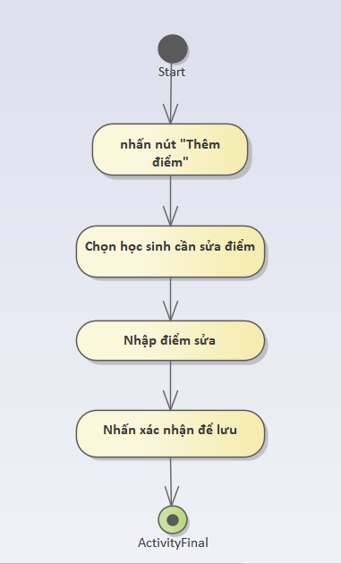
Đặc tả Use-Case – Nhập Điểm
Tóm Tắt
-Cho phép người sử dụng nhập điểm số của các bài kiểm tra và lưu chúng.
Các yêu cầu đặc biệt
-Phải đăng nhập thành công vào hệ thống.
-Chỉ được nhập điểm từ 0 đến 10.
Trạng thái hệ thống khi bắt đầu thực hiện Use-case
-Đang ở trang thông tin học sinh.
Trạng thái hệ thống sau khi thực hiện Use-case
-Hiện lên bảng cho phép chọn học sinh và nhập điểm.

Slide 15
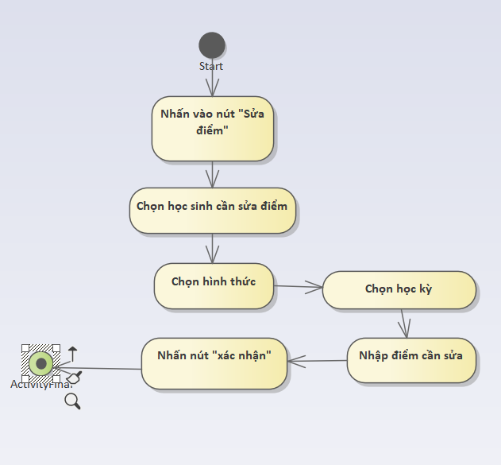
Đặc tả Use-Case – Sửa Điểm
Tóm Tắt
-Cho phép người sử dụng sửa điểm bài kiểm tra .
Các yêu cầu đặc biệt
-Phải đăng nhập thành công vào hệ thống.
-Chỉ được sửa điểm từ 0 đến 10.
Trạng thái hệ thống khi bắt đầu thực hiện Use-case
-Đang ở trang thông tin giáo viên.
Trạng thái hệ thống sau khi thực hiện Use-case
-Hiện lên bảng cho phép chọn học sinh và sửa điểm.

Slide 16
Phân Tích

Slide 17
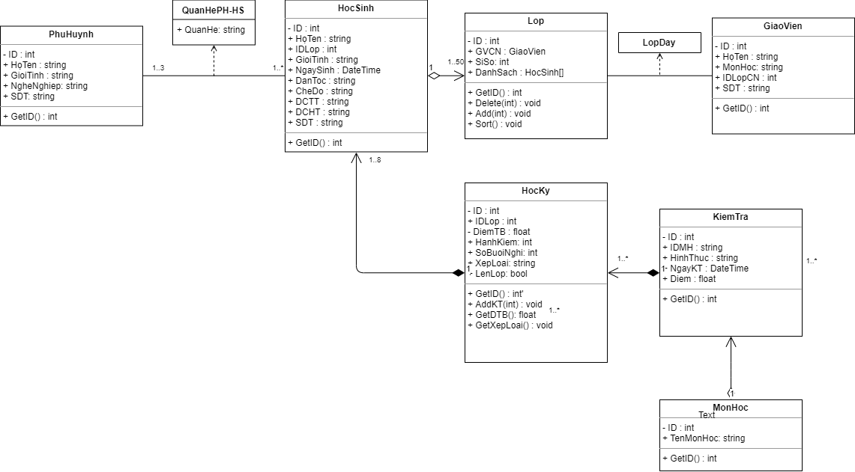
Sơ
Đồ
Lớp
Mức
Phân
Tích

Slide 18
Phân Tích– Danh sách lớp đối tượng và quan hệ
STT | Tên quan hệ/lớp | Loại | Ý nghĩa/Ghi chú
1 | HocSinh | Lớp | Hiện thực đối tượng học sinh
2 | PhuHuynh | Lớp | Hiện thực đối tượng ph
3 | Lop | Lớp | Hiện thực đối tượng Lớp
4 | GiaoVien | Lớp | Hiện thực đối tượng Giáo viên
5 | HocKy | Lớp | Hiện thực đối tượng là kết quả học tập của học sinh trong 1 học kỳ
6 | KiemTra | Lớp | Hiện thực đối tượng kết quả bài kiểm tra của 1 học sinh
7 | MonHoc | Lớp | Hiện thực đối tượng môn học trong trường
8 | QuanHePH-HS | Quan hệ | Thể hiện quan hệ giữa phụ huynh và học sinh
9 | LopDay | Quan hệ | Thể hiện mối quan hệ giữa giáo viên và các lớp họ đang giảng dạy

Slide 19
Phân Tích– Mô tả chi tiết lớp đối tượng
Học sinh
Phụ Huynh
STT | Tên thuộc tính | Loại | Ràng buộc
1 | ID | Int | Khóa chính
2 | HoTen | String
3 | IDLop | Int | Khóa ngoại
4 | GioiTinh | String | Nam hoặc nữ
5 | NgaySinh | DateTime
6 | DanToc | String
7 | CheDo | String
8 | DCTT | String
9 | DCHT | String
10 | SDT | String
STT | Tên thuộc tính | Loại | Ràng buộc
1 | ID | Int | Khóa chính
2 | HoTen | String
3 | GioiTinh | String | Nam hoặc nữ
4 | NgheNghiep | String
5 | SDT | String
Giáo Viên
Lớp
STT | Tên thuộc tính | Loại | Ràng buộc
1 | ID | Int | Khóa chính
2 | HoTen | String
3 | IDMonHoc | String | Khóa ngoại
4 | SDT | String
STT | Tên thuộc tính | Loại | Ràng buộc
1 | ID | Int | Khóa chính
2 | TenLop | String
3 | SiSo | int

Slide 20
Phân Tích– Mô tả chi tiết lớp đối tượng
Học Kỳ
Kiểm Tra
STT | Tên thuộc tính | Loại | Ràng buộc
1 | ID | Int | Khóa chính
2 | TenHocKy | String
3 | IDLop | Int | Khóa ngoại
4 | IDHS | Int | Khóa ngoại
5 | DiemTB | DateTime
6 | XepLoai | String
7 | HanhKiem | String
8 | SoBuoiNghi | Int
9 | LenLop | Boolean
STT | Tên thuộc tính | Loại | Ràng buộc
1 | ID | Int | Khóa chính
2 | IDHS | Int | Khóa ngoại
3 | IDMH | Int | Khóa ngoại
4 | HinhThuc | String | Nam hoặc nữ
5 | NgayKT | DateTime
6 | Diem | Float | <=10
Môn
STT | Tên thuộc tính | Loại | Ràng buộc
1 | ID | Int | Khóa chính
2 | TenMonHoc | String

Slide 21
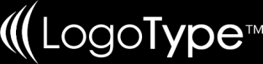
Thiết Kế Dữ Liệu
ALLPPT.com _ Free PowerPoint Templates, Diagrams and Charts

Slide 22
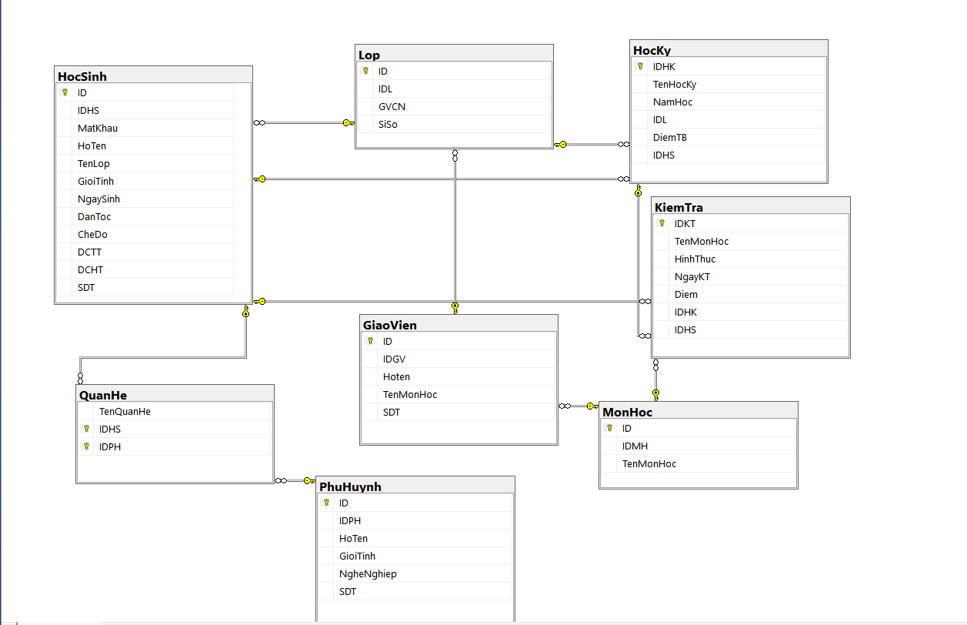
Sơ đồ logic

Slide 23
Thiết kế dữ liệu - Mô tả chi tiết các kiểu dữ liệu trong sơ đồ logic
Học Sinh
Giáo Viên
STT | Tên thuộc tính | Kiểu | Ràng buộc | Ý nghĩa/ghi chú
1 | ID | Int | Khóa chính
2 | IDHS | Varchar
3 | MatKhau | varchar
4 | HoTen | Nvarchar
5 | TenLop | Int | Khóa ngoại | Rang buộc với Lop
6 | GioiTinh | Nvarchar
7 | NgaySinh | Datetime
8 | DanToc | Nvarchar
9 | CheDo | Nvarchar
10 | DCTT | Nvarchar
11 | DCHT | Nvarchar
12 | SDT | Nvarchar
STT | Tên thuộc tính | Kiểu | Ràng buộc | Ý nghĩa/ghi chú
1 | ID | Int | Khóa chính
2 | IDGV | Varchar
3 | Hoten | Nvarchar
4 | TenMonHoc | Int | Khóa ngoại | Rang buộc với MonHoc
5 | SDT | Nvarcahr
Học Kỳ
STT | Tên thuộc tính | Kiểu | Ràng buộc | Ý nghĩa/ghi chú
1 | IDHK | Varchar | Khóa chính
2 | TenHocKy | Varchar
3 | NamHoc | Varchar
4 | IDL | Int | Khóa ngoại | Rang buộc với Lop
5 | DiemTB | Float
6 | IDHS | Int | Khóa ngoại | Ràng buộc với HocSinh

Slide 24
Kiểm Tra
Lớp
STT | Tên thuộc tính | Kiểu | Ràng buộc | Ý nghĩa/ghi chú
1 | IDKT | Nvarchar | Khóa chính
2 | TenMonHoc | Int | Khóa ngoại | Rang buộc với MonHoc
3 | HinhThuc | Nvarchar
4 | NgayKT | Date
5 | Diem | Float
6 | IDHK | Varchar | Khóa ngoại | Rang buộc với HocKy
7 | IDHS | Int | Khóa ngoại | Rang buộc với HocSinh
STT | Tên thuộc tính | Kiểu | Ràng buộc | Ý nghĩa/ghi chú
1 | ID | Int | Khóa chính
2 | IDL | Varchar
3 | GVCN | Int | Khóa ngoại | Ràng buộc với Lop
4 | SiSo | Int
Môn Học
STT | Tên thuộc tính | Kiểu | Ràng buộc | Ý nghĩa/ghi chú
1 | ID | Int | Khóa chính
2 | IDMH | Varchar
3 | TenMonHoc | Nvarchar
Phụ Huynh
Quan Hệ
STT | Tên thuộc tính | Kiểu | Ràng buộc | Ý nghĩa/ghi chú
1 | ID | Int | Khóa chính
2 | IDPH | Varchar
3 | HoTen | Nvarchar
4 | GioiTinh | Nvarchar
5 | NgheNghiep | Nvarchar
6 | SDT | Nvarchar
STT | Tên thuộc tính | Kiểu | Ràng buộc | Ý nghĩa/ghi chú
1 | TenQuanHe | Nvarchar | Khóa chính
2 | IDHS | Int
3 | IDPH | Int

Slide 25
UNDER
CONSTRUCTION
Thiết Kế Hệ Thống

Slide 26
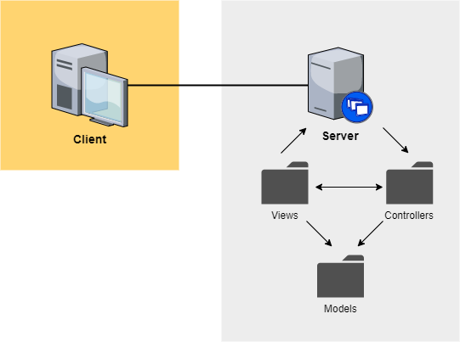
Kiến trúc hệ thống

Slide 27
Mô tả chi tiết từng thành phần trong hệ thống
Models
Controllers
Lớp đối tượng | Diễn giải
StudentControllers | Điều khiển các phương thức POST và GET ở View Student
HomeControllers | Điều khiển các phương thức POST và GET ở View Home
TeacherControllers | Điều khiển các phương thức POST và GET ở View Teacher
ValidationController | Điều khiển các phương thức POST và GET ở View Validation
BangDiem | Đọc ghi trong Database
GiaoVien | Đọc ghi trong Database
HocKy | Đọc ghi trong Database
HocSinh | Đọc ghi trong Database
KiemTra | Đọc ghi trong Database
Lop | Đọc ghi trong Database
MonHoc | Đọc ghi trong Database
PhuHuynh | Đọc ghi trong Database
QuanHe | Đọc ghi trong Database
Users | Đọc ghi trong Database
Views
Lớp đối tượng | Diễn giải
Home | Hiện thị web lên Client
Student | Hiển thị web lên Client
Teacher | Hiển thị web lên Client
Validations | Hiển thị web lên Client

Slide 28

Thiết Kế Giao Diện

Slide 29
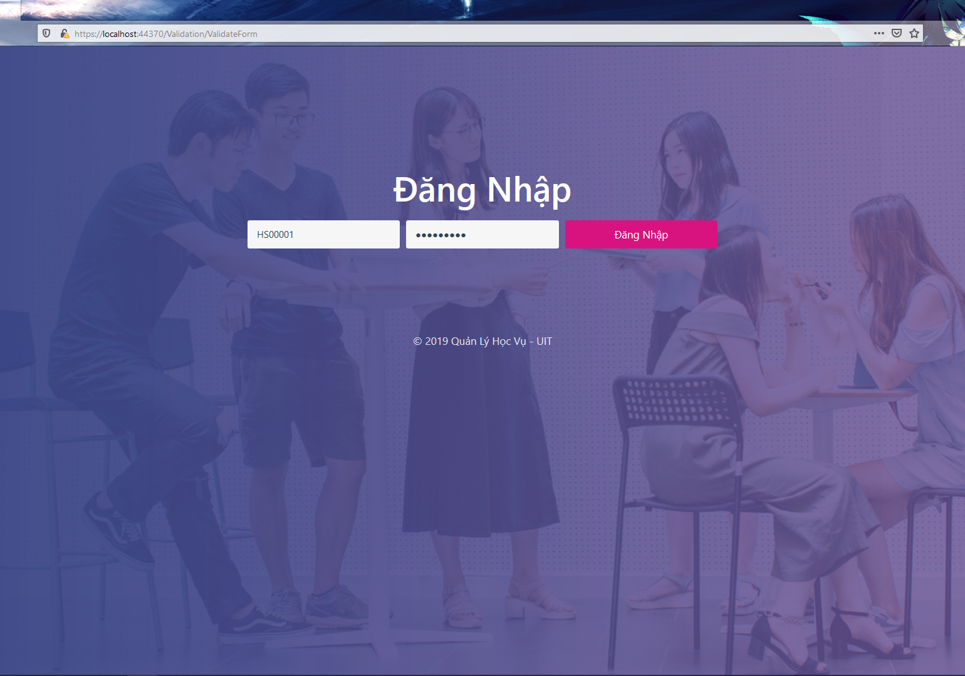
Danh sách Màn Hình
STT | Tên màn hình | Ý nghĩa/Ghi chú
1 | Đăng nhập | Đăng nhập vào hệ thống
2 | Thông tin học sinh | Xem thông tin học sinh
3 | Xem điểm | Xem điểm của học sinh
4 | View about | Thông tin nhóm
5 | Thông tin giáo viên | Xem thông tin giáo viên
6 | Thêm điểm | Nhập thêm điểm
7 | Sửa điểm | Sửa điểm đã nhập

Slide 30
Màn hình Đăng nhập
Mô tả:
1. Nhập vào tên đăng nhập với tên đăng nhập là mã học sinh ở ô đầu tiên bên trái.
2. Nhập vào mật khẩu ở ô giữa.
3.Nhấn vào nút “Đăng Nhập” để đăng nhập vào hệ thống.

Slide 31
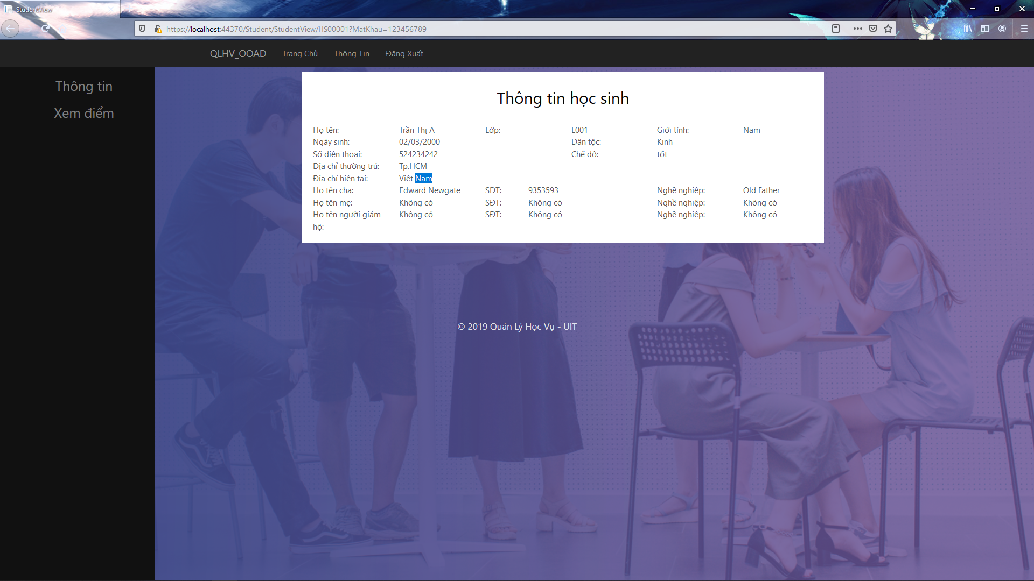
Màn hình Thông tin học sinh
Mô tả:
1. Nhập vào tên đăng nhập với tên đăng nhập là mã học sinh ở ô đầu tiên bên trái.
2. Nhập vào mật khẩu ở ô giữa.
3.Nhấn vào nút “Đăng Nhập” để đăng nhập vào hệ thống.

Slide 32
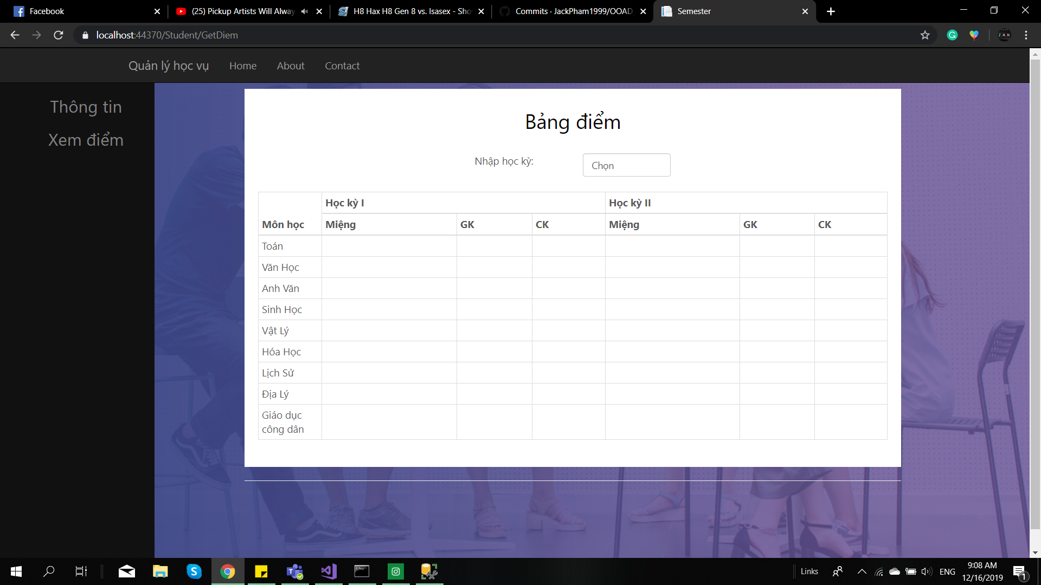
Màn hình Xem điểm
Mô tả:
_ Nhấn vào nút xem điểm ở màn hình Thông tin học sinh.
_ Sau đó chọn năm học ở mục “Năm học”

Slide 33
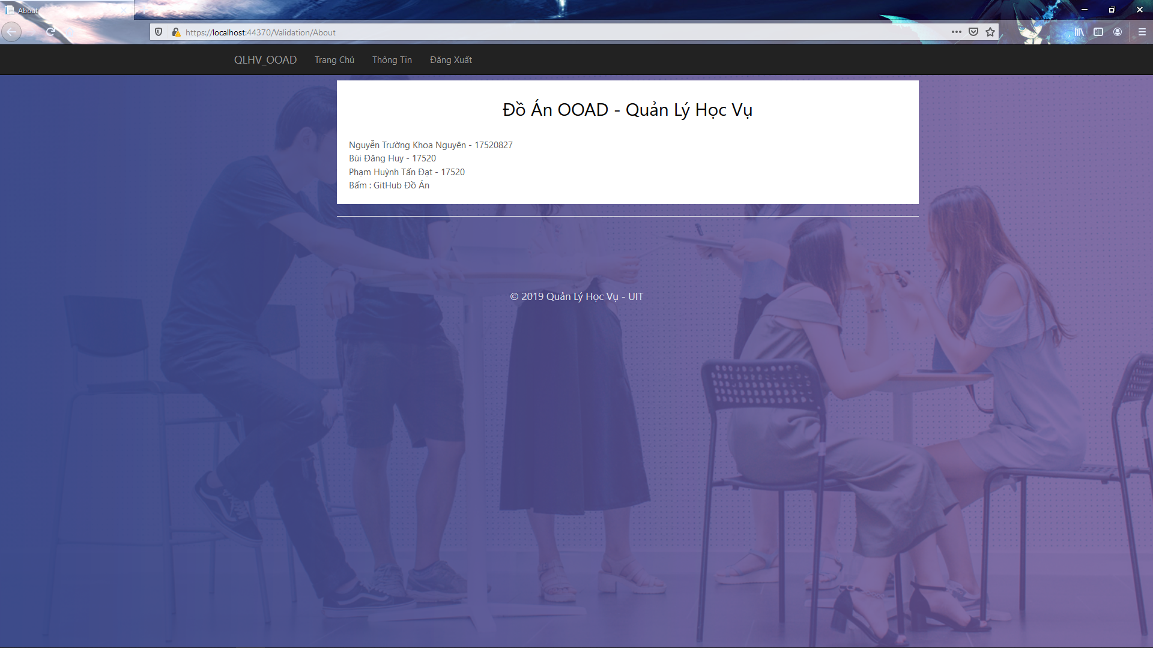
Màn hình View about
Mô tả:
- Nhấn vào nút “Thông tin” để xem thông tin nhóm tác giả.

Slide 34
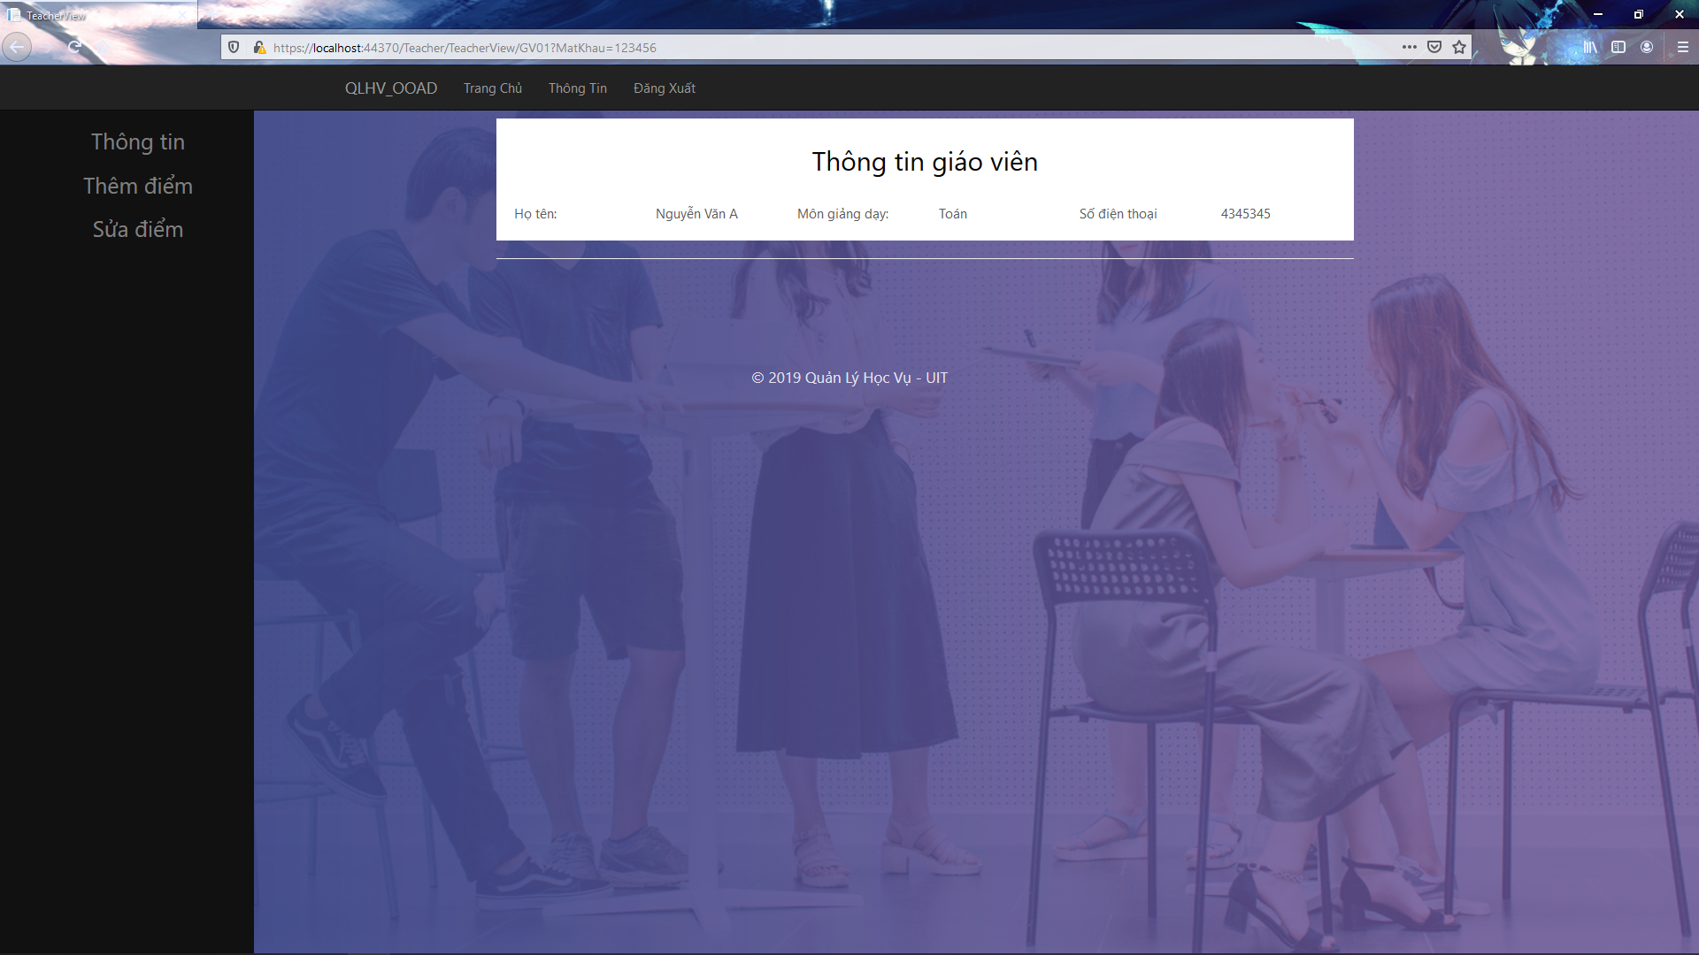
Màn hình Thông tin giáo viên
Mô tả:
_ Đăng nhập thành công ở màn hình Đăng nhập với tên đăng nhập và mật khẩu của giáo viên sẽ xuất hiện màn hình này.

Slide 35
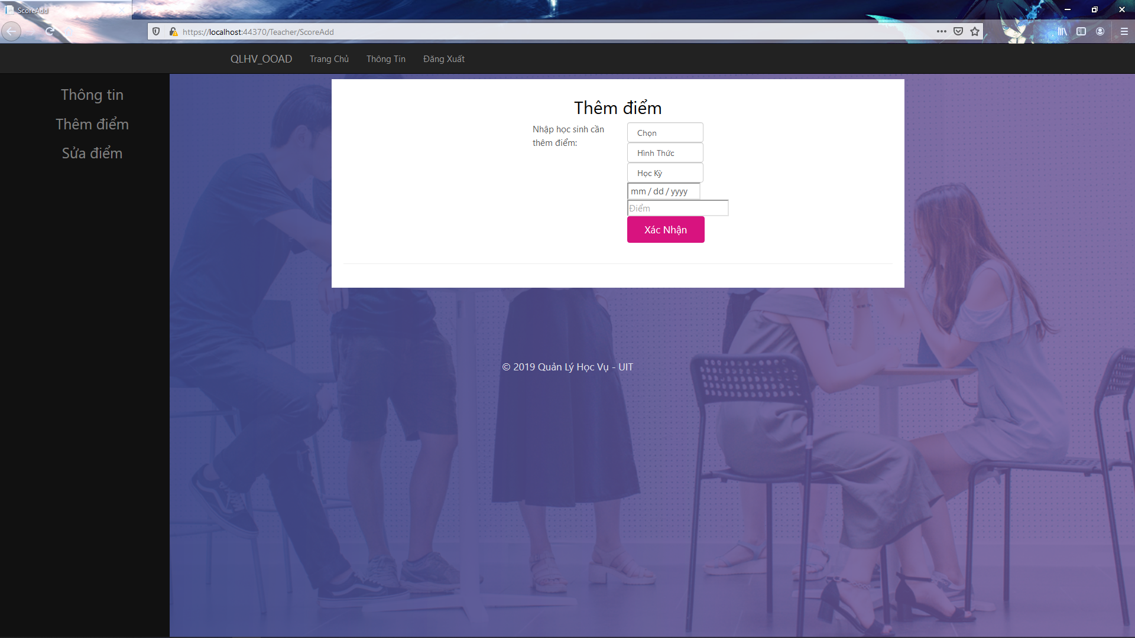
Màn hình Thêm điểm
Mô tả:
_ Sau khi đăng nhập thành công màn hình Đăng nhập với tên đăng nhập và mật khẩu của giáo viên.
_ Nhấn vào nút “Thêm điểm”
_ Sau đó chọn học sinh thông qua danh sách hoặc nhập thông tin học sinh đó.
_ Chọn hình thức và học kỳ, sau đó nhập điểm thêm.
_ Cuối cùng nhấn “Xác nhận”.

Slide 36
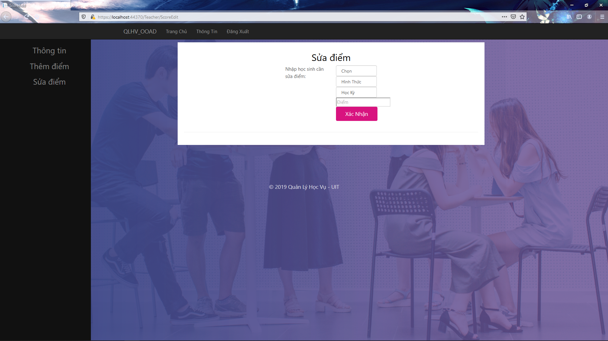
Màn hình Sửa điểm
Mô tả:
_ Sau khi đăng nhập thành công màn hình Đăng nhập với tên đăng nhập và mật khẩu của giáo viên.
_ Nhấn vào nút “Sửa điểm”
_ Sau đó chọn học sinh thông qua danh sách hoặc nhập thông tin học sinh đó.
_ Chọn hình thức và học kỳ, sau đó nhập điểm mới.
_ Cuối cùng nhấn “Xác nhận”.

Slide 37

Cảm ơn thầy và các bạn đã lắng nghe!

